Slide 1

Curso de Javascript Desde Cero
Clase 2

Slide 2
contenido Del vídeo
Qué son las condicionales y para qué sirven?
Declaraciones if, else y else if
Falsy values
Sentencia switch
Operador condicional ternario
Ejercicios
Clase 2

Slide 3
Qué son las condicionales y para qué sirven?
Las condicionales son una forma de tomar una decisión en nuestro programa, básicamente nos permiten decidir que acción se va a ejecutar dependiendo de si una condición se cumple o no.
Un caso de uso particular sería en un videojuego, cuando el jugador muere si la vida llega a cero debería mostrar la pantalla de GAME OVER y si no debería reiniciar desde un checkpoint.
Clase 2

Slide 4
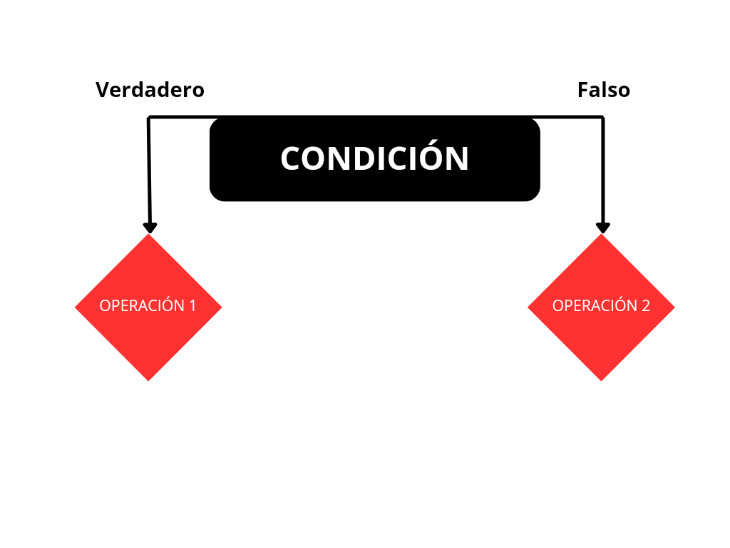

Diagrama de flujo
A través de este diagrama de flujo podemos observar como funciona, primero se evalúa una condición, si la condición se cumple ejecuta un código determinado, también podemos decirle que en caso de que sea falso ejecute otro código.
Por ejemplo, imagina que pedimos datos de un usuario a un servidor, si la llamada tiene éxito manejamos esos datos, si no, mostramos un mensaje de error.
clase 2

Slide 5
Qué son los falsy values?
Falsy values
Básicamente son valores que cuando se evalúen su resultado siempre será falso. Tenemos cuatro de ellos:
null
undefined
0
"" (string vacío)
Clase 2

Slide 6

Sentencia switch
Como habrás notado, agrupar muchas declaraciones else if puede ser muy engorroso, en JavaScript con la sentencia switch podemos agrupar muchos casos a evaluar de una forma más simple.
Lo que hace es evaluar una expresión y la va comparando con cada instancia case en la declaración, en cualquier momento que se cumpla una expresión, ejecutará un código determinado.
clase 2

Slide 7
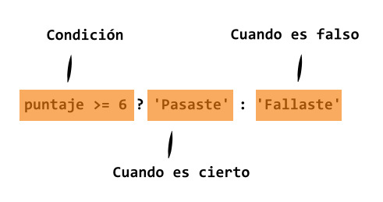
El operador condicional ternario nos permite abreviar la clásica instrucción if/else al evaluar una expresión y determinar que valor tomará si se cumple dicha expresión o si no se cumple.
Operador condicional ternario
Clase 2

Slide 8
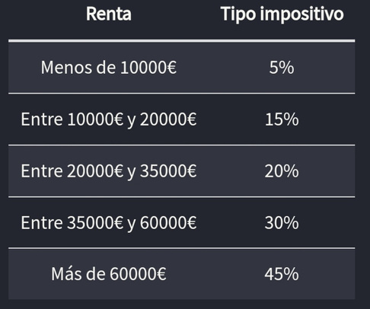
Ejercicio 1
Escribe un programa que almacene la cadena de caracteres contraseña en una variable y pregunte al usuario por la contraseña e imprima por la pantalla si la contraseña introducida coincide con la variable sin tener en cuenta mayúsculas y minúsculas.
Ejercicios para practicar
Ejercicio 3
Los tramos impositivos para la declaración de la renta son los siguientes:
Ejercicio 2
Para tributar un determinado impuesto se debe ser mayor de 16 años y tener unos ingresos superiores o iguales a 1000€. Escribe un programa que pregunte al usuario su edad y sus ingresos mensuales y muestre por pantalla si el usuario tiene que tributar o no.
Escribe un programa que pregunte al usuario su renta a anual y muestre por pantalla el tipo impositivo que le corresponde.
Clase 2

Slide 9
Ejercicio 4
La pizzería Bella Napoli ofrece pizzas vegetarianas y no vegetarianas a sus clientes. Los ingredientes para cada tipo de pizza son:
Vegetarianos: pimiento y tofu.
No vegetarianos: pepperoni, jamón y salmón.
Escribe un programa que pregunte al usuario si quiere una pizza vegetariana o no, y en función de su respuesta le muestre un menú con los ingredientes disponibles para que elija. Solo se puede elegir un ingrediente además de la mozzarella y el tomate que están en todas las pizzas . Al final se debe mostrar por pantalla si la pizza elegida es vegetariana o no y todos los ingredientes que lleva.
Ejercicios para practicar
Ejercicio 5
A partir de un número del mes tecleado por el usuario el programa debe indicar la estación del año. Las estaciones serán:
Invierno: 12, 1 y 2.
Primavera: 3, 4 y 5.
Verano: 6, 7 y 8.
Otoño: 9, 10 y 11.
Clase 2

Slide 10
Gracias por ver
Curso de JavaScript

